Slide 1
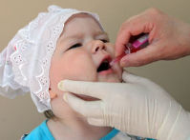
Вакциноассоциированный полиомиелит
Информация подготовлена врачом-эпидемиологом БУ «Няганская городская поликлиника», главным внештатным специалистом эпидемиологом Депздрава Югры

Slide 2
Немного истории
В 80-ых годах прошлого столетия, полиомиелит был распространен по всему миру и приводил в большинстве случаев к инвалидности и смертности. С 1988 года ВОЗ приняла решения начать глобальную профилактику опасной вирусной патологии путем вакцинации. Это позволило снизить заболеваемость на 99%.
В России для иммунизации применяют живые препараты. Отзывы о таких средствах довольно противоречивые. Иногда в СМИ публикуется информация о том, что прививка привела к развитию вакциноассоциированного полиомиелита. Важно понимать, что это за осложнение и почему оно возникает
В мире продолжаются усилия по ликвидации всех сохраняющихся штаммов дикого полиовируса. В 1999 г. была полностью остановлена циркуляция дикого полиовируса типа 2. В 2012 г. был ликвидирован полиовирус типа 3. Кроме того, значительно снизилось число отдельных генетических линий вируса. С тех пор во всех случаях паралитического полиомиелита, вызванного диким полиовирусом, в роли возбудителя выступал дикий полиовирус типа 1.

Slide 3
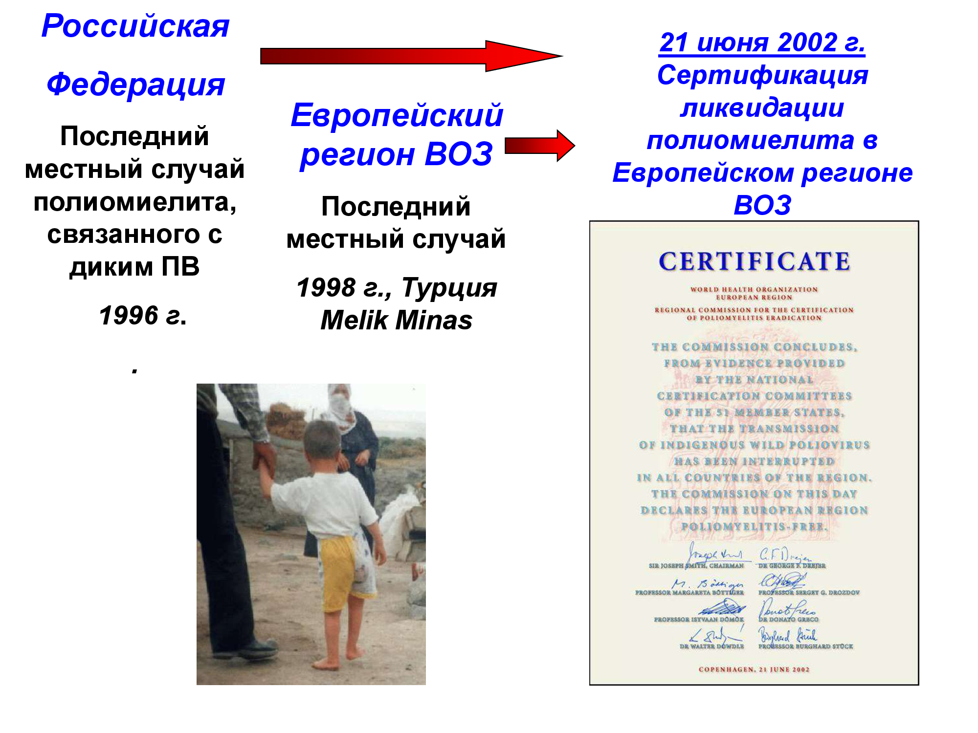

Slide 4
Вакцина
ОПВ была преобладающей вакциной, используемой в борьбе за ликвидацию полиомиелита. Аттенуированный полиовирус(ы), содержащийся в ОПВ, может эффективно реплицироваться в кишечнике, но примерно в 10000 раз менее способен проникать в центральную нервную систему, чем дикий вирус. Это позволяет формировать иммунный ответ. Практически все страны, которые ликвидировали полиомиелит, использовали ОПВ для прерывания передачи вируса от человека к человеку.

Slide 5
Варианты вирусов
ВРПВ – (вакцинородственные полиовирусы, как одна из проблем Программы ликвидации полиомиелита)
вирусы, происходящие из вакцинных штаммов Сэбина, обладающие повышенной нейровирулентностью, способностью к трансмиссии, могут вызывать случаи и вспышки заболевания полиомиелитом. Формирование таких штаммов происходит при определенных условиях, прежде всего в популяции с низким уровнем коллективного иммунитета. Кроме того, источником ВРПВ могут быть лица, страдающие иммунодефицитными заболеваниями (первичные В-клеточные и комбинированные иммунодефициты) . Такие лица могут длительно (более 10 лет) выделять полиовирус. Длительная циркуляция в популяции или длительная персистенция приводят к генетическим изменениям в геноме полиовируса – потере мутаций аттенуации или рекомбинации (как гетеротипической, так и с неполиомиелитными энтеровирусами человека, преимущественно группы С). ВРПВ могут становиться эндемичными , могут быть импортированы в свободные от полиомиелита страны/регионы и стать причиной случаев заболевания или вспышек в недостаточно вакцинированной популяции.

Slide 6
Варианты вирусов
Различают три категории ВРПВ:
1. cVDPV (цВРПВ) – вирусы с доказанной историей циркуляции и передачи от человека к человеку:
2. iVDPV (иВРПВ) – вирусы, выделенные от людей с первичными иммунодефицитами;
3. aVDPV (нВРПВ) – вирусы, источник происхождения которых неизвестен

Slide 7
Варианты вирусов
Большинство вспышек, вызванных ВРПВ, возникает там, где существует недостаточный уровень охвата вакцинацией (менее 50% детей, получивших три дозы ОПВ). Риск возникновения цВРПВ зависит от наличия невакцинированной/недостаточно вакцинированной популяции, санитарно-гигиенических условий проживания населения и серотипа полиовируса (наиболее часто детектируют цВРПВ типа 2, затем типов 1 и 3).
Первые вспышки полиомиелита, вызванные цВРПВ, зафиксированы в Египте (1988 – 2003 гг.), Доминиканской Республике (2000 – 2001 гг.), на Гаити (2000 – 2001 гг.) В Египте цВРПВ типа 2 был выделен от 30 больных в течение 1988 – 2003 годов. Скорость и степень дивергенции от вакцинного штамма типа 2 указывает на то, что все египетские цВРПВ произошли от одного предка, возникшего в результате одного эпизода ОПВ инфекции 1983 года.

Slide 8
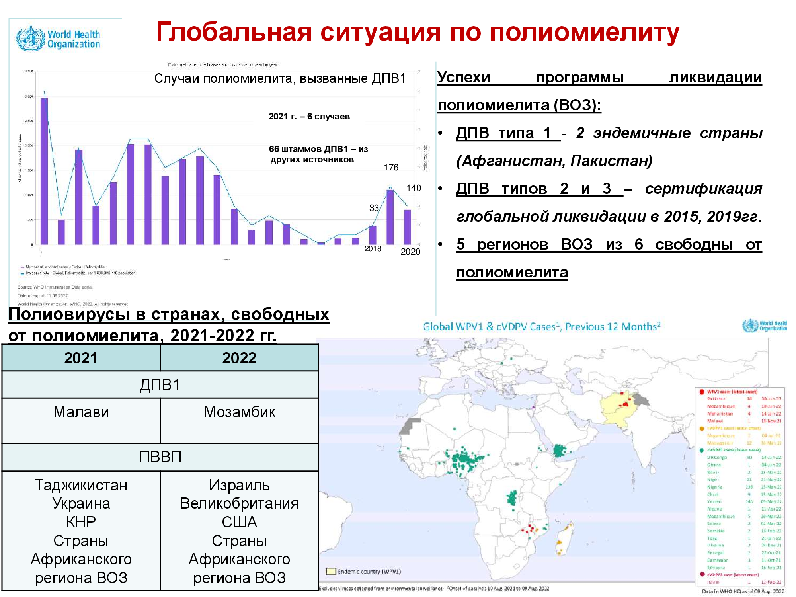
Notes:
ДПВ –дикий полиовирус

Slide 9
Совещание Стратегической консультативной группы экспертов по иммунизации, октябрь 2022 - выводы и рекомендации
СКГЭ выразила озабоченность по поводу увеличения числа случаев выявленного дикого полиовируса типа 1 (ДПВ1) в Пакистане и продолжающейся передачи цВРПВ типа 2 (цВРПВ2) на территориях повышенного риска (т.е. в Демократической Республике Конго, Нигерии, Сомали и Северном Йемене). СКГЭ отметила недавнее выявление цВРПВ2 в пробах из окружающей среды и случаи паралитического полиомиелита в СВД.
СКГЭ подтвердила, что завоз ДПВ1 в Африку, впервые обнаруженный в Малави в конце 2021 г., а затем в Мозамбике, стал препятствием для программы. Однако СКГЭ отметила, что комплексный подход к вспышке ДПВ1 в Юго-Восточной Африке является адекватным, включая быстрое реагирование в виде иммунизации, усиленный эпиднадзор и меры по укреплению плановой иммунизации. СКГЭ также отметила, что, если циркуляция ДПВ1 в Африке не будет прервана в течение одного года, это может повлиять на статус Африканского региона, как свободного от дикого полиовируса.

Slide 10
Совещание Стратегической консультативной группы экспертов по иммунизации, октябрь 2022 - выводы и рекомендации
СКГЭ пришла к выводу, что страны, которые используют для вакцинации исключительно ИПВ и имеют высокий уровень санитарных условий и гигиены могут проводить быстрое первоначальное реагирование на вспышку только с использованием ИПВ. Этот вариант рекомендуется, если передача полиовируса ограничена четко определенной группой населения или географической территорией. СКГЭ подчеркнула, что следует контролировать передачу полиовируса, в том числе посредством усиленного эпиднадзора за окружающей средой, и, если передача сохраняется, следует рассмотреть возможность использования ОПВ. СКГЭ изложила основные соображения в отношении выбора вакцины и перехода от первоначального ответа с использованием только ИПВ к ответу с использованием ОПВ. Наиболее важными факторами являются распространение и масштаб вспышки. При передаче, ограниченной субпопуляцией или географической территорией, в качестве ответных мер можно проводить вакцинацию с использованием только ИПВ. При широкой передаче среди населения требуется вакцинация с применением ОПВ. СКГЭ также изложила дополнительные соображения, которые должны быть приняты во внимание при оценке риска. Обзор показал, что многие страны, использующие только ИПВ, не имеют обновленных планов по реагированию на вспышку полиомиелита

Slide 11
Совещание Стратегической консультативной группы экспертов по иммунизации, октябрь 2022 - выводы и рекомендации
СКГЭ получила обновленную информацию о ходе разработки препаратов ИПВ, получаемых неконтагиозным путем (таких как вакцины с использованием вирусоподобных частиц (ВПЧ)) и о разработке методов (т.е. противовирусных препаратов и MAТ) решения проблемы длительного выделения полиовируса среди лиц с иммунодефицитом.
СКГЭ с удовлетворением отметила отчет подкомитета Глобального консультативного комитета по безопасности вакцин (ГККБВ), подтверждающий хороший профиль безопасности и генетическую стабильность новой ОПВ2. СКГЭ обратила внимание на прогресс в разработке новых вакцин ОПВ 1 и 3, которые как ожидается, будут внесены в перечень средств для использования при чрезвычайных ситуациях (EUL) в конце 2025 г. и призвала, по возможности, ускорить эту работу

Slide 12
Данные ВОЗ по охвату иммунизацией
18 июля 2023 года
Полиомиелит – крайне заразное вирусное заболевание, которое может приводить к развитию необратимого паралича. В 2022 г. во всем мире тремя дозами полиовакцины было охвачено 84% детей грудного возраста. По состоянию на 2022 г. охват младенцев первой дозой инактивированной полиовакцины (ИПВ) в странах, где еще используется оральная полиовакцина (ОПВ), также составляет порядка 84%.
В рамках достижения цели по глобальной ликвидации полиомиелита его распространение было остановлено во всех странах, кроме Афганистана и Пакистана. До тех пор, пока в этих двух странах не будет прервана передача полиовируса, риск завоза полиомиелита в другие страны будет сохраняться, причем особенно высоким он будет в менее благополучных странах со слабо развитыми системами здравоохранения и иммунизации и странах, имеющих пассажирское сообщение или торговые связи со странами, эндемичными по полиомиелиту.

Slide 13
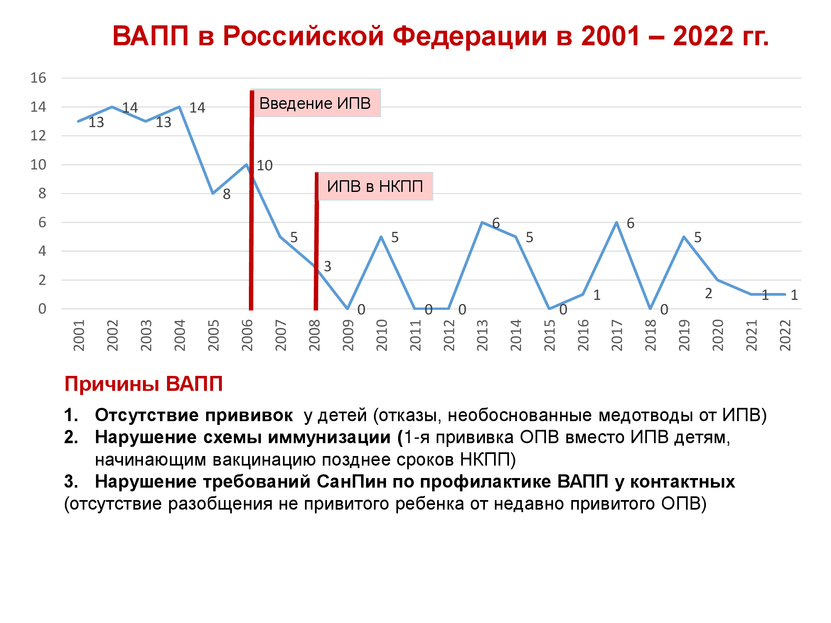
Notes:
В 2021 г. в Российской Федерации зарегистрирован 1 случай ВАПП вследствие нарушения схемы иммунизации, определенной нормативно-методическими документамиВ 2022 г. зарегистрировано 2 случая ВАПП у не привитых детей (у контактных с недавно привитыми оральной полиовирусной вакциной) в Оренбургской и Ульяновской областях Госдоклад

Slide 14
Вакцинассоциированный паралитический полиомиелит в Российской Федерации в период изменения схемы вакцинации (2006–2013 г.г.)
В 1996 г. началась реализация Национальной программы ликвидации полиомиелита в Российской Федерации . В 2002 г. ВОЗ присвоила РФ, входящей в состав Европейского региона, статус страны, «свободной от полиомиелита» . Этот успех был достигнут прежде всего в результате высокого (более 99%) охвата детского населения вакцинацией против полиомиелита в ходе рутинной иммунизации и дополнительных мероприятий. Однако в течение всего периода выполнения Программы в РФ регистрировали случаи полиомиелита. В 2010 г. были выявлены случаи заболевания, связанные с диким полиовирусом типа 1, занесенным на территорию России из Таджикистана и Узбекистана. Остальные случаи были классифицированы как вакциноассоциированный паралитический полиомиелит (ВАПП).
До 2008 г. Национальный календарь профилактических прививок РФ предусматривал вакцинацию только оральной полиовирусной вакциной (ОПВ). В 2006–2007 гг. в рамках реализации приоритетного Национального проекта в сфере здравоохранения была предусмотрена иммунизация против полиомиелита детей определенных контингентов инактивированной полиовирусной вакциной (ИПВ), поэтому этот период можно рассматривать как переходный. С 2008 г. в РФ принята последовательная схема иммунизации против полиомиелита: первичный вакцинальный комплекс включает 2 дозы ИПВ и 1 дозу ОПВ (в 2008–2011 гг. – 3 дозы ИПВ ), последующие 3 ревакцинации проводят ОПВ .
Notes:
Иванова о. Е.1, 2, Еремеева Т. П.1 , Морозова Н. С.3, Шакарян А. К.1, Гмыль А. П.1, Яковенко М. Л.1, 4, Короткова Е. А.1,4, Чернявская о. П.5, Байкова о. Ю.1, Силенова о. в.1, Красота А. Ю.1, 4, Краснопрошина Л. И.6, Мустафина А. Н.1, Козловская Л. И.1

Slide 15
Вакцинассоциированный паралитический полиомиелит в Российской Федерации в период изменения схемы вакцинации (2006–2013 г.г.)
В течение 2006–2013 гг. в России было зарегистрировано 2976 случаев ОВП (https://extranet.who.int/polis/ public/CaseCount.aspx), из которых 30 определены как ВАПП.
В 15 случаев ВАПП у реципиентов Национальная комиссия экспертов включила 12 случаев ВАПП, полностью отвечающих этому определению, 1 случай, «совместимый с полиомиелитом», и 2 случая полиомиелита неясной этиологии. К 15 случаям ВАПП у контактных были отнесены 14 случаев ВАПП, соответствующих этому критерию, и 1 случай, «совместимый с полиомиелитом». Возраст больных колебался от 4 мес. до 5 лет 6 мес., дети в возрасте до 1 года составили 63,3% (19 из 30). Среди больных ВАПП-реципиентов дети до 1 года составили 80% (12 из 15), среди контактных случаев ВАПП – 46,7% (7 из 15). Средний возраст всех больных составил 13,6 ± 12,4 мес, больных ВАПП-реципиентов – 10,3 ± 9,3 мес, для случаев ВАПП у контактных – 17,1 ± 14,4 мес. Среди пациентов с диагнозом ВАПП преобладали мальчики (– 73,3% (22 из 30),
Notes:
ОВП –острый вялый паралич

Slide 16
Вакцинассоциированный паралитический полиомиелит в Российской Федерации в период изменения схемы вакцинации (2006–2013 г.г.)
ВАПП у реципиентов вакцины (80%, 12 из 15), так и для случаев ВАПП у контактных (66,7%, 10 из 15). Из 30 заболевших ВАПП 16 (53,3%) были вакцинированы против полиомиелита. Одну дозу ОПВ получили 14(46,7%) детей, по одному ребенку (3,3%) – 2 и 3 дозы.
Не были вакцинированы против полиомиелита 14(46,7%) детей. Большая часть заболеваний ВАПП у реципиентов (86,7%, 13 из 15) зарегистрирована у детей, получивших первую дозу ОПВ, по одному ребенку (6,7%) заболели после получения 2-й и 3-й дозы ОПВ. Подавляющее большинство пациентов с диагнозом «ВАПП у контактного» не были вакцинированы – 14 из 15 (93,3%). Среди реципиентных случаев ВАПП период между получением ОПВ и началом паралича колебался от 2 до 32 и составил в среднем 19 дней (18,7 ± 8,2 дня).

Slide 17
Вакцинассоциированный паралитический полиомиелит в Российской Федерации в период изменения схемы вакцинации (2006–2013 г.г.)
Случаи полиомиелита были зарегистрированы в 20 различных регионах РФ. Географических и сезонных закономерностей распределения случаев заболевания не наблюдали. Большинство детей (23) проживали в семьях, среди детей с диагнозом «ВАПП у контактного» ,5 были воспитанниками домов ребенка, 2 принадлежали к мигрирующим группам населения (цыгане).

Slide 18
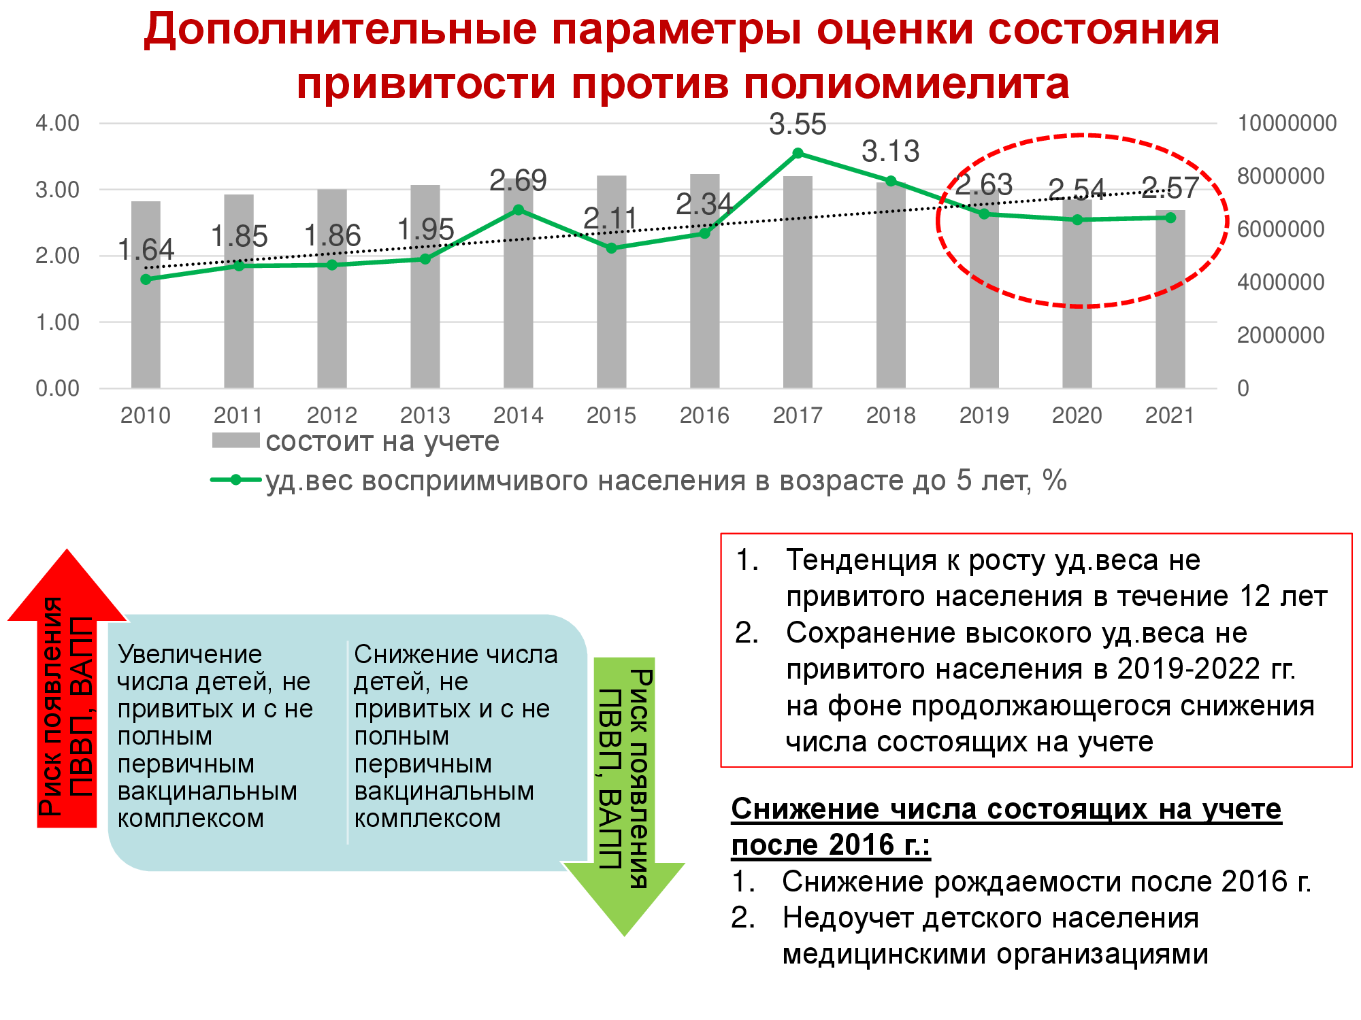

Slide 19
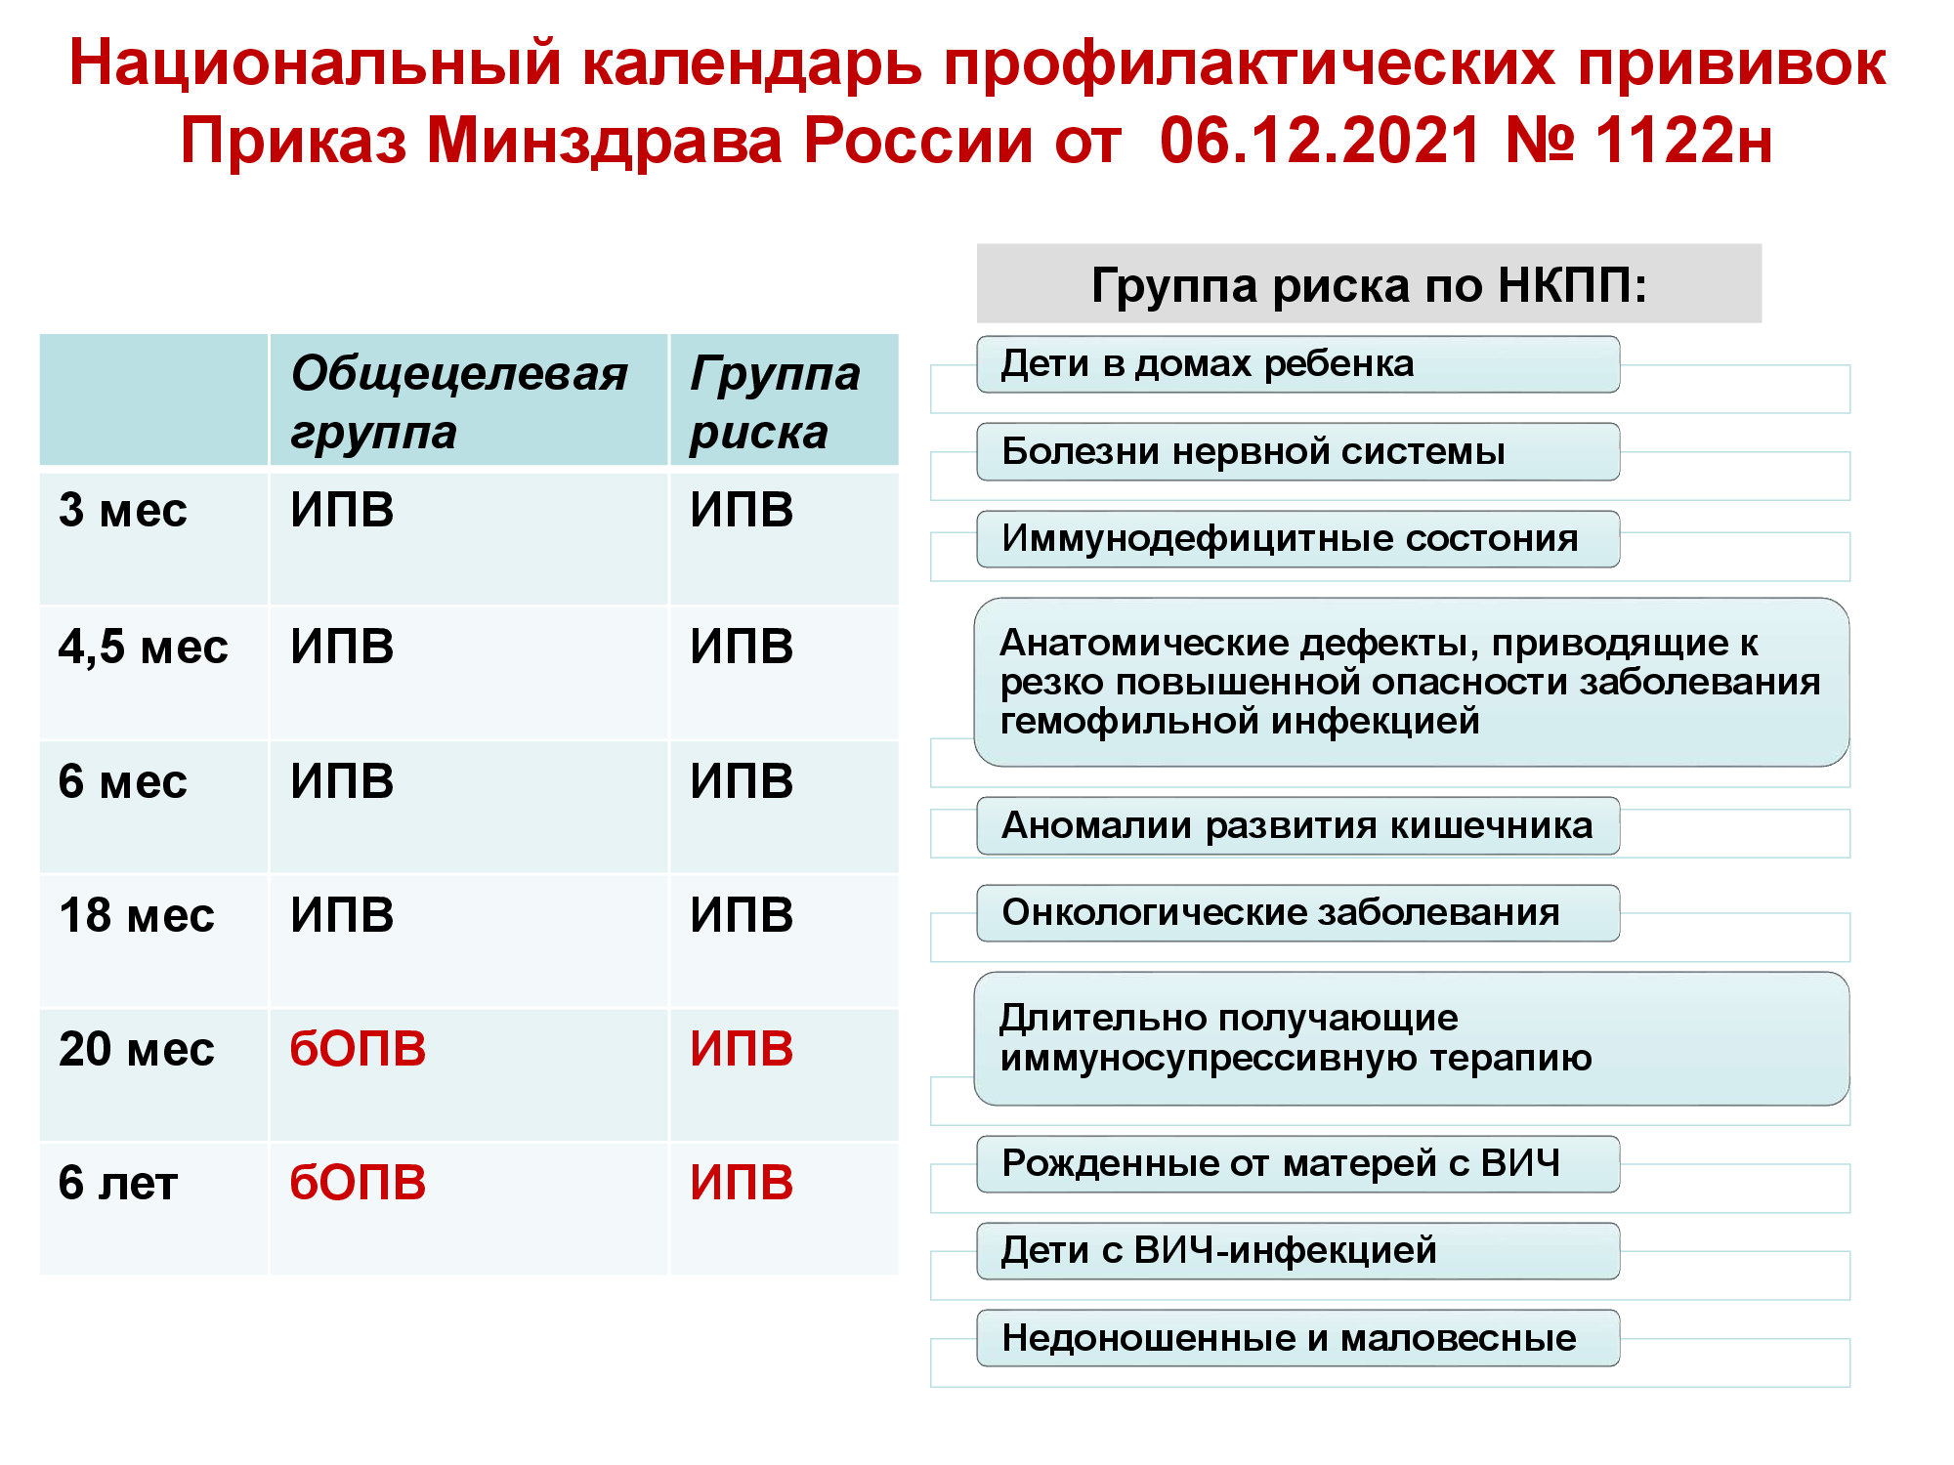

Slide 20
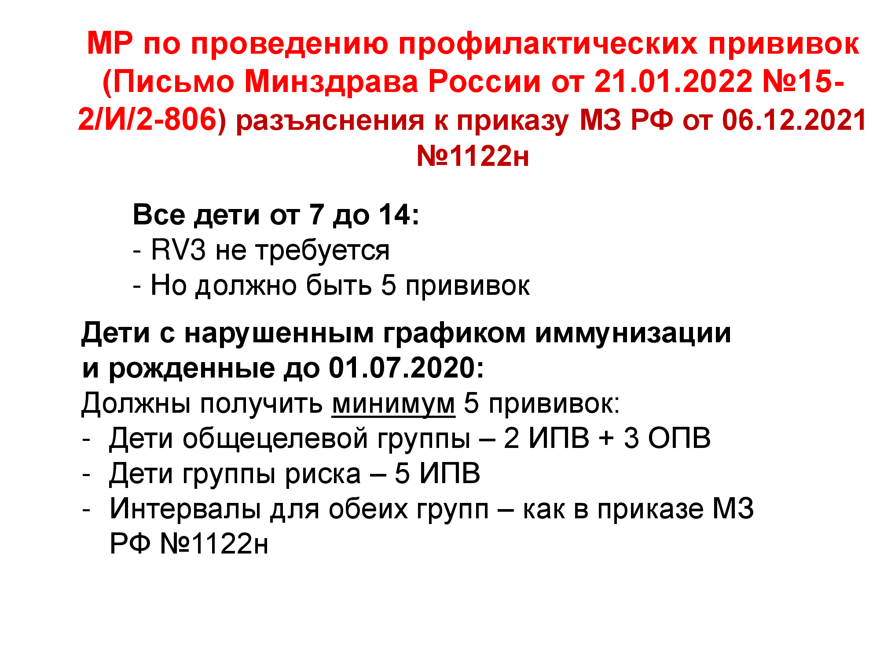

Slide 21
Причины возникновения ВАПП после вакцинации
ВАПП или вакциноассоциированный полиомиелит развивается только после использования живой оральной вакцины, которая содержит ослабленный вирус.
Вакциноассоциированный полиомиелит может развиться:
у детей, которые были привиты живой полиомиелитной вакциной;
у не привитых лиц от полиомиелита, контактировавших с детьми, которые получили живой вирус.

Slide 22
Повышают вероятность развития ВАПП такие состояния:
ВИЧ-инфицирование;
онкологическая болезнь;
псориаз;
слабость иммунной системы вследствие перенесенного инфекционного или неинфекционного заболевания.
Развитие ВАПП связано со способностью возбудителя, содержащегося в вакцине, мутировать и агрессивно воздействовать на организм.

Slide 23
Признаки и симптомы вакциноассоциированного полиомиелита у детей
ВАПП развивается крайне редко. Инкубационный период длится от 5 до 30 дней. У лиц с иммунодефицитом патологические признаки могут начать появляться через полгода после прививки. Симптоматика зависит от вида патологии и состояния иммунной системы человека.
выделяют такие формы ВАПП:
инаппарантная. Признаки болезни отсутствуют. Полиомиелитный вирус обнаруживается лишь в результатах анализа крови. Такой тип патологии встречается редко;
висцеральная. Это более распространенный вид ВАПП. У пострадавшего наблюдаются гипертермия, боль в горле, подташнивание, кашель, ринит и понос. Спустя неделю все проходит;
непаралитическая. Возникают те же самые симптомы, что и при висцеральной форме, но они более выражены. Также для такого типа ВАПП характерны неврологические проявления, напряжение затылочных мышц. Наблюдаются сильные головные боли без параличей. Выздоровление наступает спустя месяц;
паралитическая. Самый опасный и тяжелый вид ВАПП. Начинается патология с симптомов простуды. Потом самочувствие начинает стремительно ухудшаться: появляются эпизоды потери сознания, бред, судорожные припадки. При проведении пальцем по позвоночнику пострадавший испытывает сильную боль. При гибели одной четвертой части всех нервных клеток возникает паралич рук или ног. Полная обездвиженность встречается лишь в 1% случаев. Опасным для жизни считается атрофирование мышц дыхательной системы.
По статистическим данным, у 2/3 детей в начале развития патологии повышается температура. Кишечный синдром отмечается у 1/3 пострадавших. Вялые парезы наблюдаются на пятый день болезни. Они отличаются стойкостью и сохраняются в течение двух месяцев. Чаще всего ВАПП возникает у грудных малышей.

Slide 24
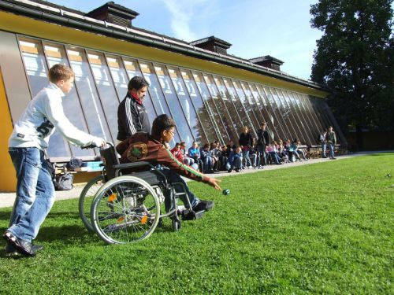
Тяжелое развитие ВАП, приведшее пациента к инвалидности
Notes:
Тяжелое развитие ВАП, приведшее пациента к инвалидности
https://familyclinic-spb.ru/info/vaktsinoassotsiirovannyj-poliomielit

Slide 25
Симптоматика заболевания
Наиболее часто вакциноассоциированная форма полиомиелита отмечается у пациентов с лейкозами, ВИЧ, тяжелыми формами заболеваний ЖКТ. У абсолютно здоровых детей такое заболевание встречается крайне редко.
Симптомы заболевания могут возникнуть в разный период времени, в зависимости от пути проникновения инфекции: первичные симптомы абортивной формы вакциноассоциированного вида полиомиелита после попадания живой вакцины наблюдаются в период с 4 дня по 30 день; признаки вакциноассоциированной формы полиомиелита, развившегося после контакта с пациентом, привитым ОПВ, появляются в течение 2–3 месяцев; у пациентов с иммунодефицитом симптомы заболевания способны появиться по истечении 6 месяцев.
Симптомы вакциноассоциированного полиомиелита свойственны типичным проявлениям полиомиелита, который вызывается вирусом природного происхождения. У пациента наблюдаются следующие проявления.

Slide 26
Симптоматика заболевания
При развитии вакциноассоциированной формы паралитического полиомиелита после выполнения ОПВ возможны следующие симптомы: вялость и мышечная слабость; невозможность нормальной координации движений в конечностях; сохранение чувствительности в пораженной области; далее возможно появление вялых параличей.
Стадии развития и симптоматика развития заболевания в детском возрасте При раннем обращении восстановление начинается после 2 месяцев, а полное выздоровление пациента возможно спустя 6–7 месяцев, но иногда для этого может потребоваться несколько лет. В некоторых случаях выздоровление может не наступить, что приводит к инвалидизации пациента. При параличе дыхательных мышц возможен летальный исход. Клиническая симптоматика отмечается между 4 и 30 днем после проведенной вакцинации, но если ухудшение состояния произошло в результате контактирования с больным человеком, инкубационный период может достигать 2 месяцев. В острый период развития заболевания его прогрессирования не отмечается, а остаточные нарушения при паралитическом полиомиелите могут сохраняться еще в течение 3 месяцев после определения первичной симптоматики.
Важно! Предупреждать законных представителей о том, что при любом ухудшении состояния ребенка после проведенной вакцинации против полиомиелита ОПВ необходимо незамедлительно обратиться за помощью в медицинское учреждение, чтобы своевременно предупредить тяжелые последствия

Slide 27
Может ли развиться вакциноассоциированный полиомиелит у непривитых детей?
У непривитых детей также есть риск развития вакциноассоциированного полиомиелита. Такое возможно, если неиммунизированный ребенок будет контактировать с недавно привитым ОПВ.
Живые вакцины содержат ослабленные вирусы. После введения такого препарата человек начинает некоторое время выделять вирус. Этих вакцинных патогенов слишком мало для заражения здорового ребенка, но для лица с иммунодефицитом вполне достаточно для развития контактного ВАПП.
Привитый ОПВ человек представляет опасность для ослабленных лиц в течение двух месяцев после манипуляции. Для здоровых людей контакт с недавно вакцинированным человеком может пойти на пользу: они получают порцию вирусных штаммов, которая способствует поддержке напряженности иммунитета.
Если прививка ОПВ была сделана человеку с низким защитным барьером, то у него может начаться ВАПП. В этом случае больной представляет угрозу даже для здоровых лиц. После заражения, у непривитого появляются все признаки вакциноассоциированного полиомиелита.
Надо отметить, что вероятность заболеть после прививки или контакта с иммунизированным составляет 5%. При этом ребенок вряд ли получит паралитическую форму. Скорее всего, патология пройдет бессимптомно либо со слабовыраженными проявлениями ОРВИ.
Риск развития контактного паралитического ВАПП составляет 2%.

Slide 28
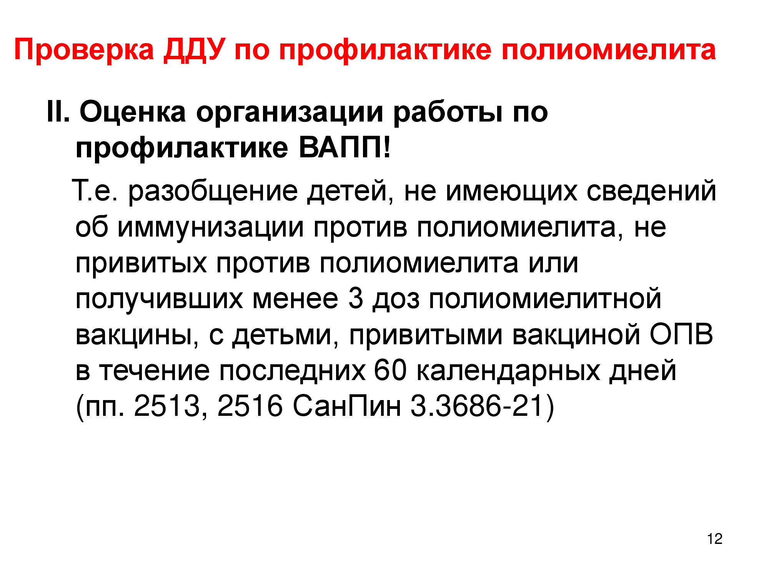

Slide 29
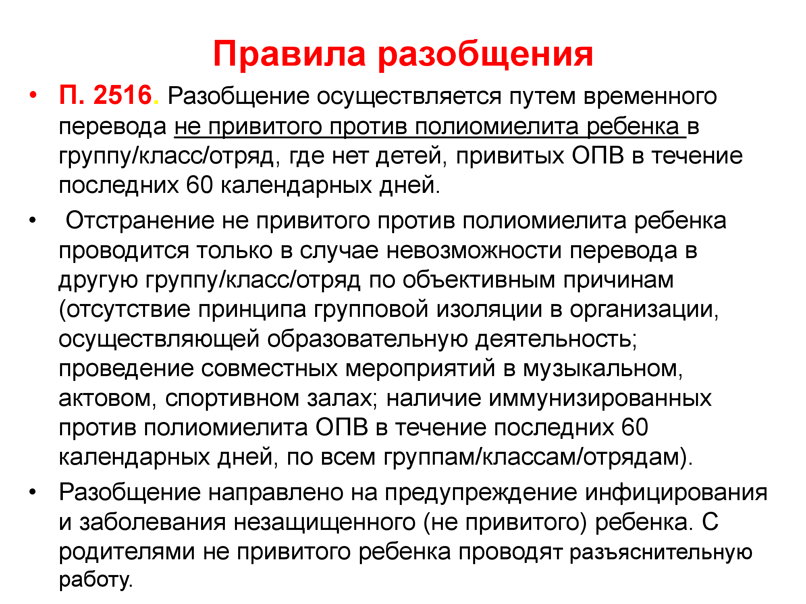

Slide 30
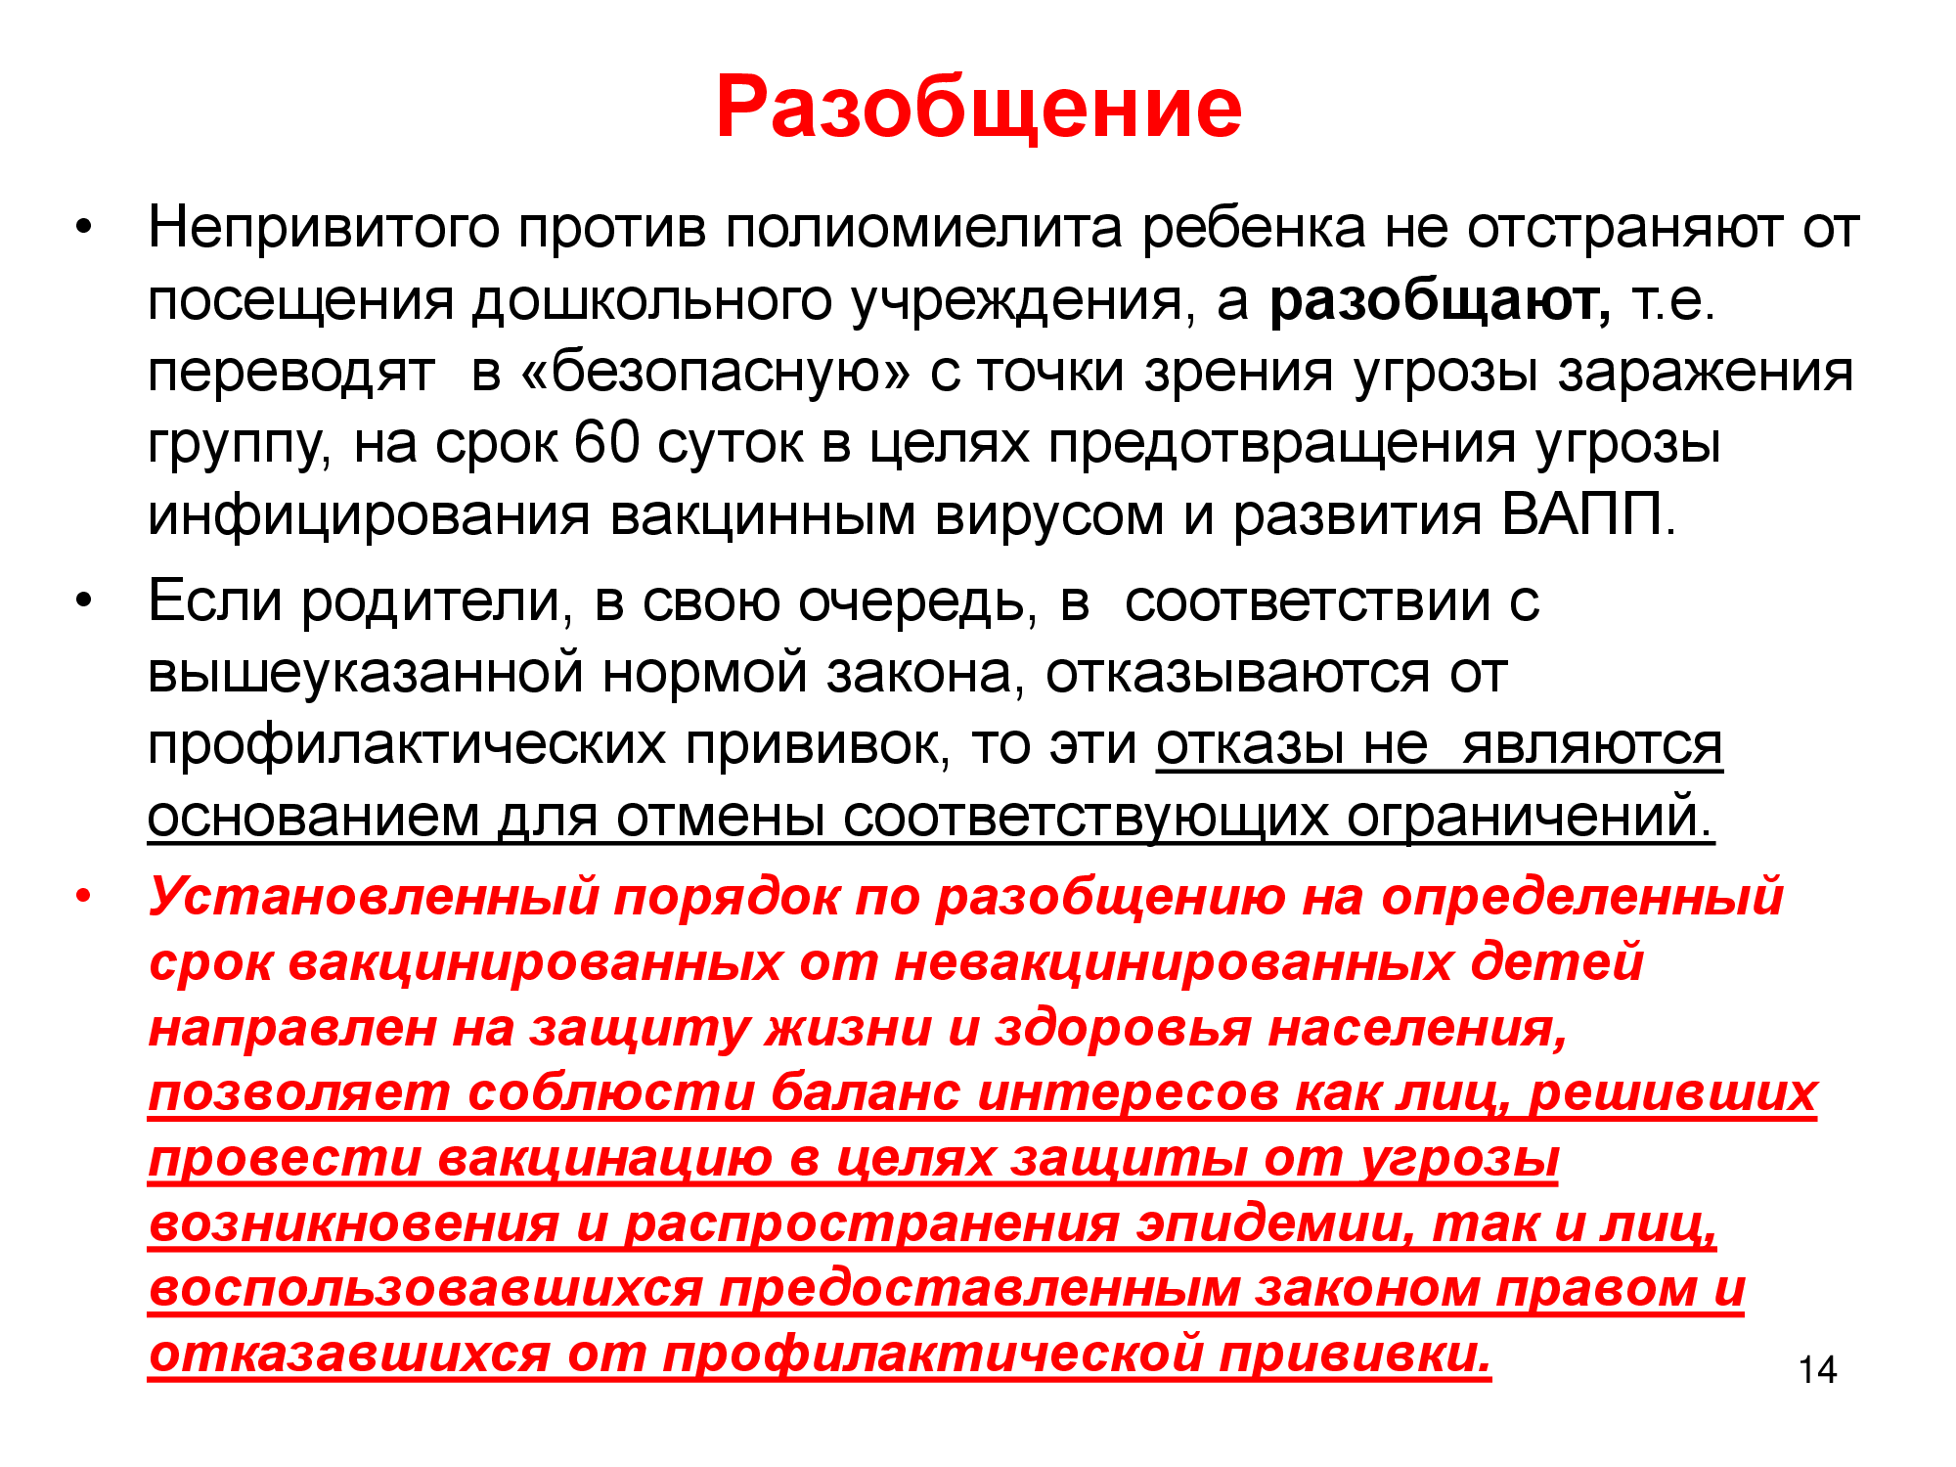

Slide 31
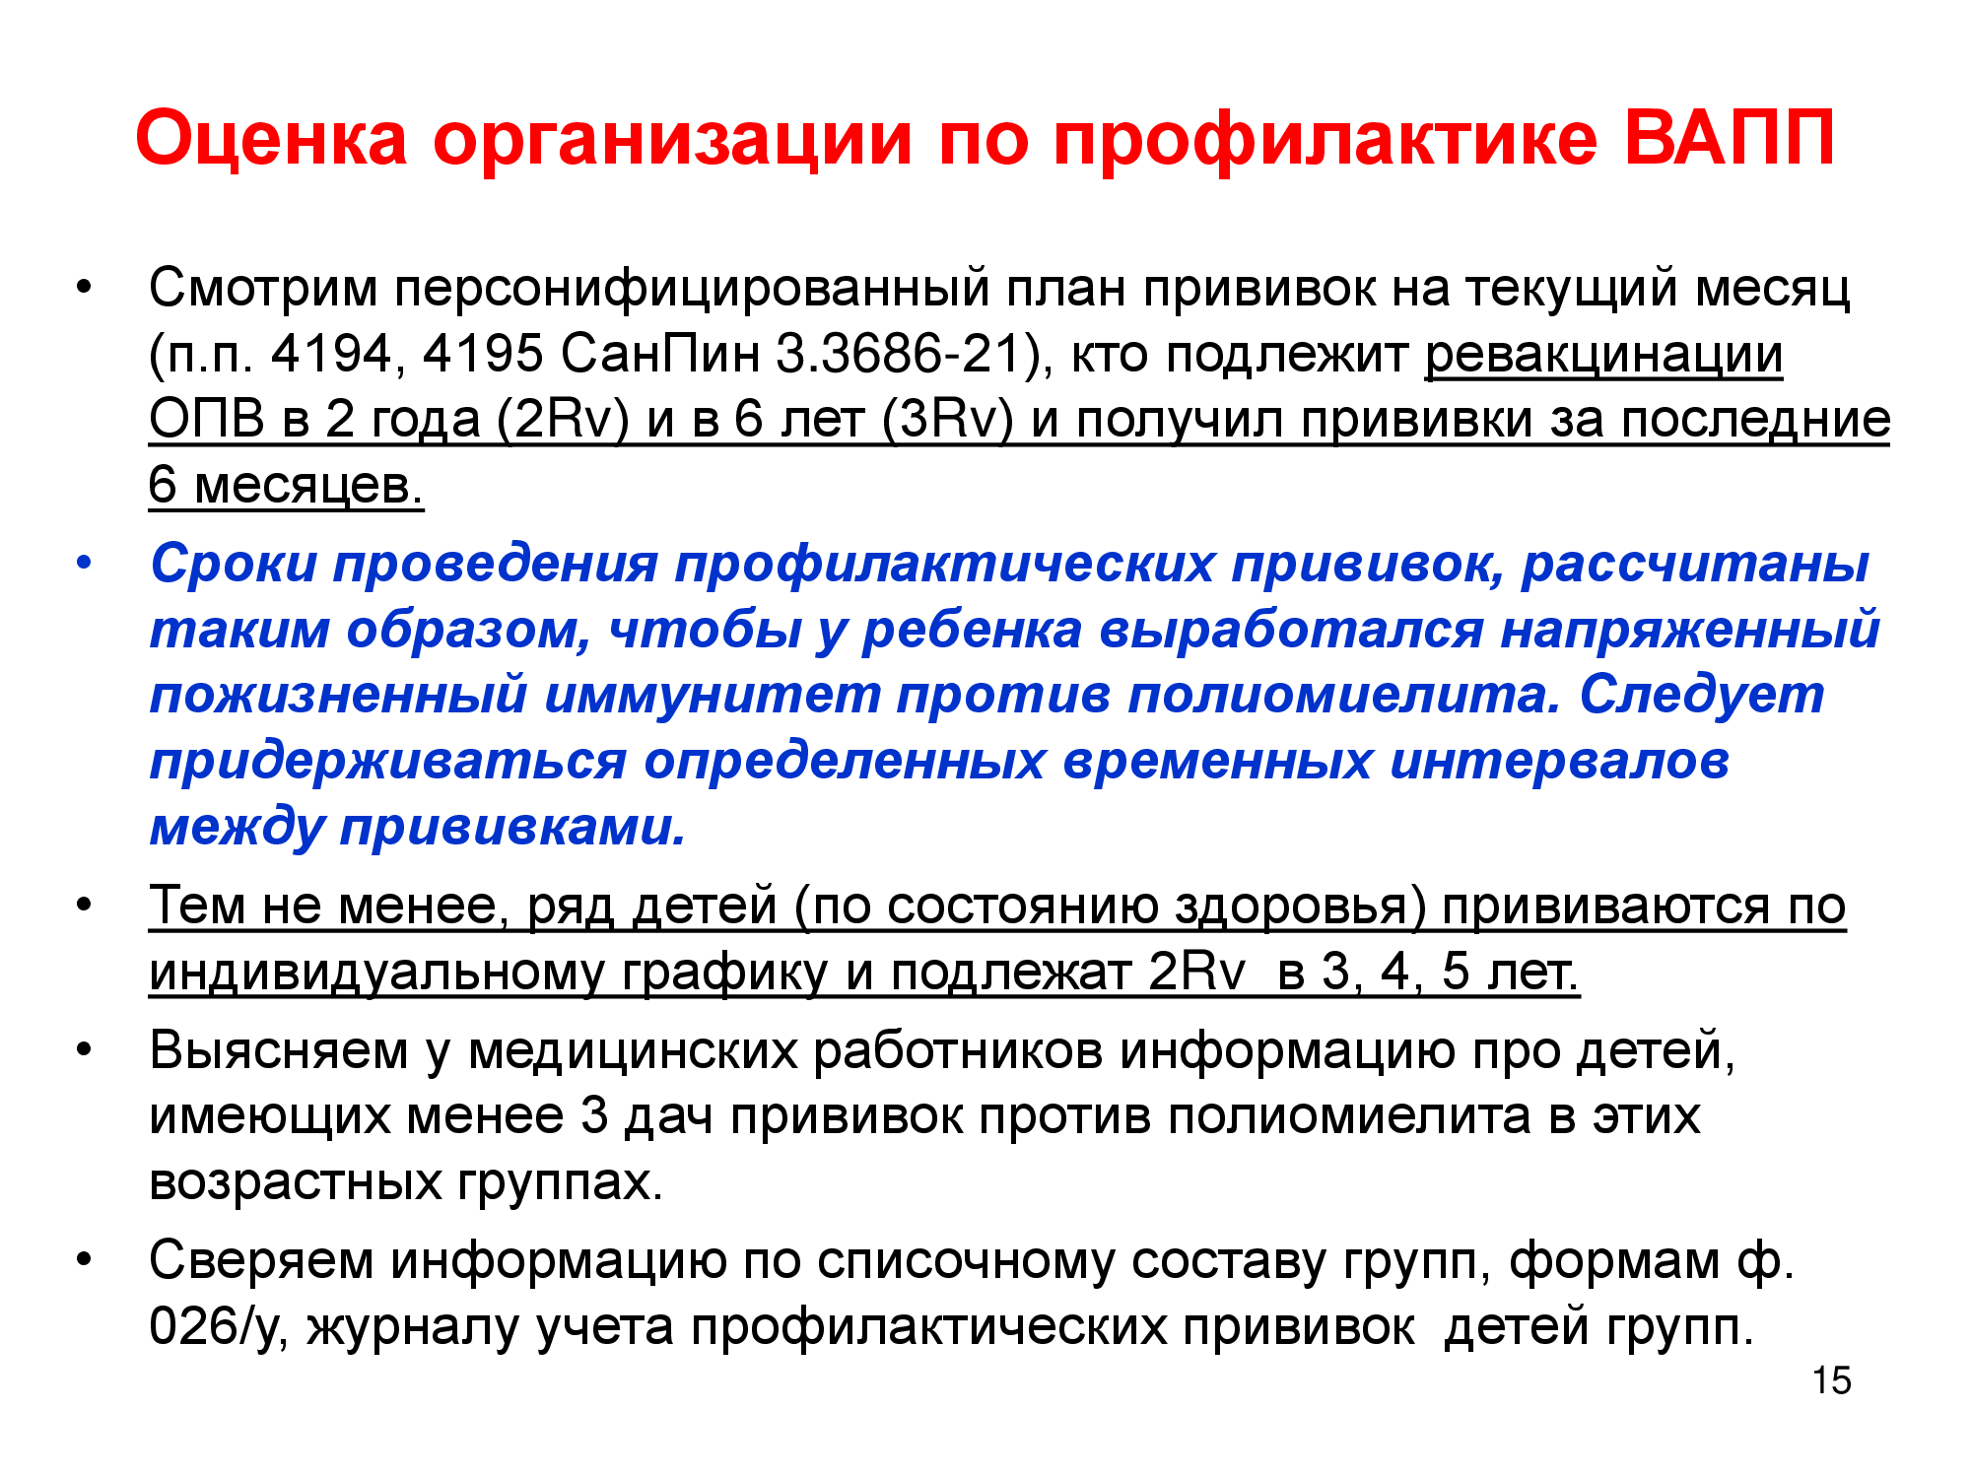

Slide 32
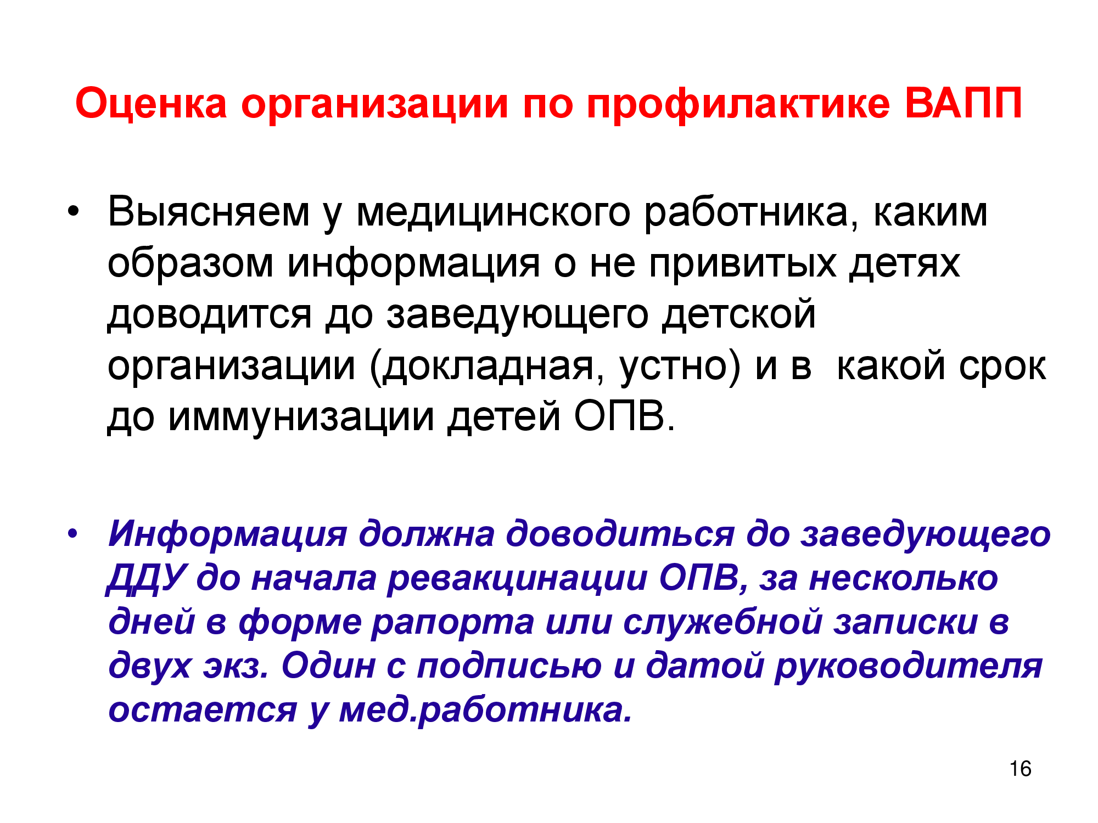

Slide 33
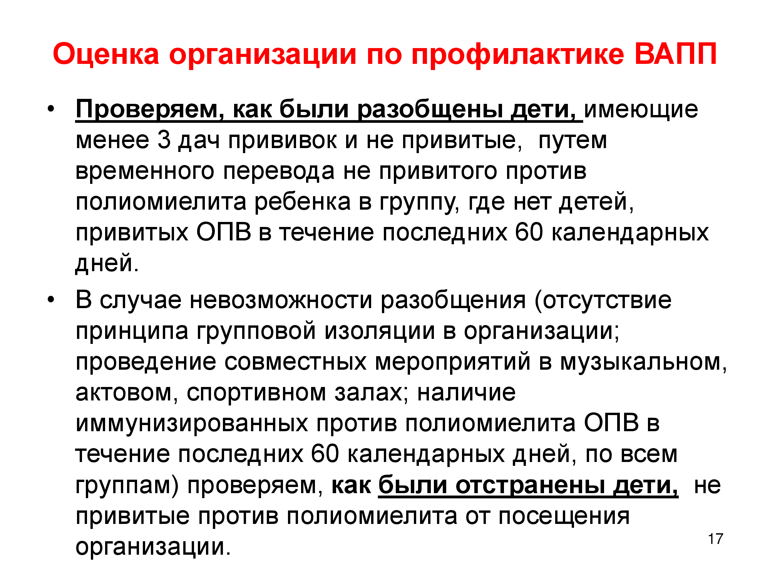

Slide 34
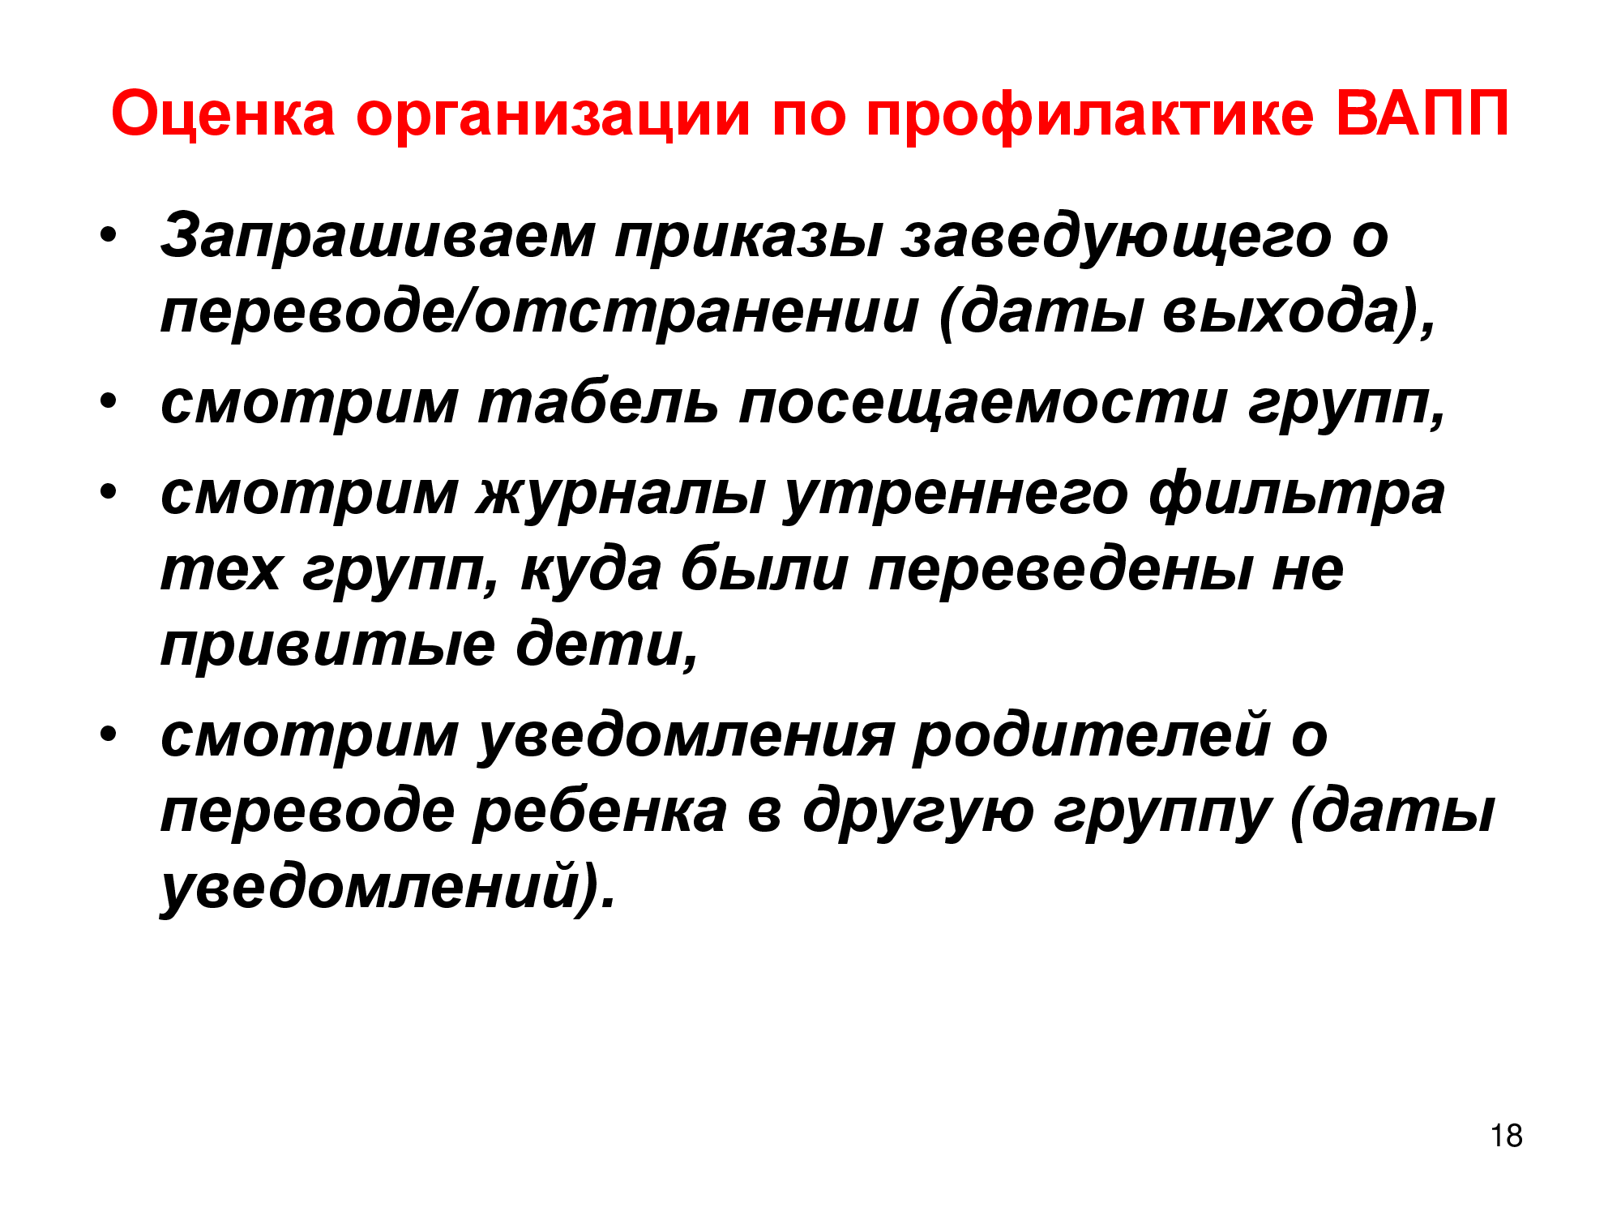

Slide 35
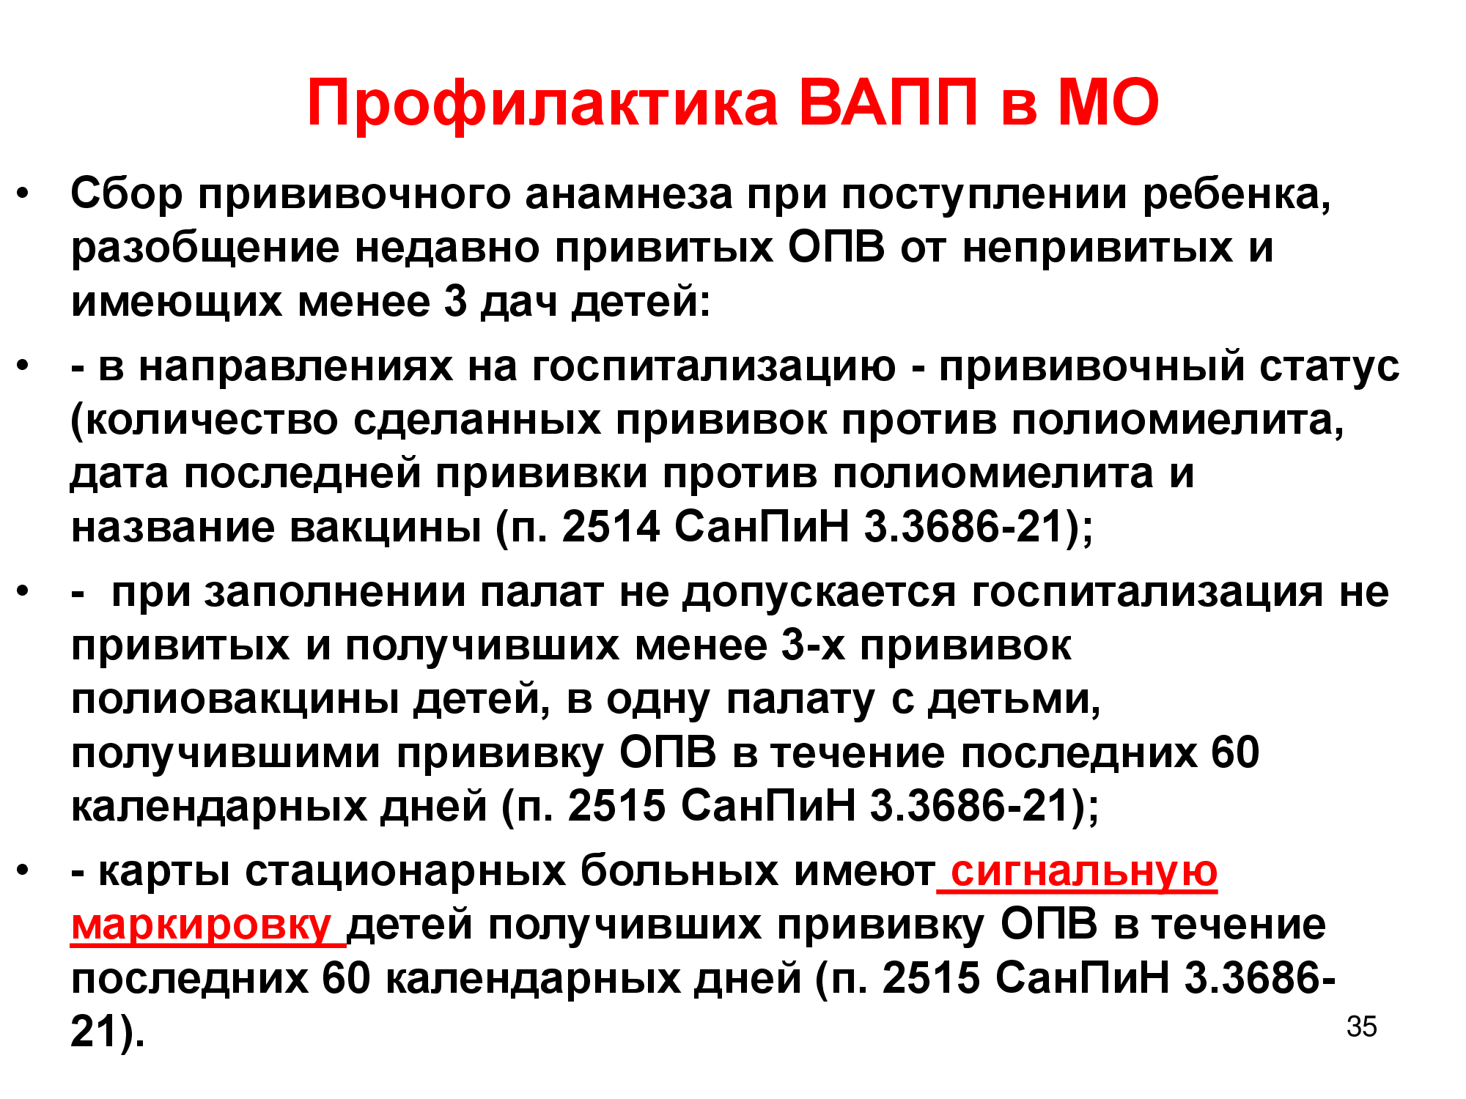

Slide 36
Использованы материалы
Материалы ВОЗ о глобальном охвате иммунизацией в 2022 году.
Статья «Система мониторинга за побочными проявлениями после иммунизации в России и мире. Современные аспекты и проблемы». Авторы Е. В. Бахмутская, О. П. Чернявская, Н. А. Волкова.
Отчет ВОЗ «Стратегия по завершению ликвидации полиомиелита на 2019-2023 г.г. Ликвидация, интеграция, сертификация и контеймент».
ФЕДЕРАЛЬНАЯ СЛУЖБА ПО НАДЗОРУ В СФЕРЕ ЗАЩИТЫ ПРАВ ПОТРЕБИТЕЛЕЙ И БЛАГОПОЛУЧИЯ ЧЕЛОВЕКА «О состоянии санитарно-эпидемиологического благополучия населения в Российской Федерации в 2022 году».
Статья «Вакциноассоциированный паралитический полиомиелит в Российской Федерации в период изменения схемы вакцинации (2006–2013 гг.). Авторы Иванова О. Е., Еремеева Т. П., Морозова Н. С., Шакарян А. К., Гмыль А. П., Яковенко М. Л., 4, Короткова Е. А., Чернявская О. П., Байкова О. Ю., Силенова О.В., Красота А. Ю., Краснопрошина Л. И., Мустафина А. Н., Козловская Л. И.
Материалы Управления Роспотребнадзора по Пермскому краю М.Н. Батыровой.

Slide 37
Спасибо за внимание

